Slide 1
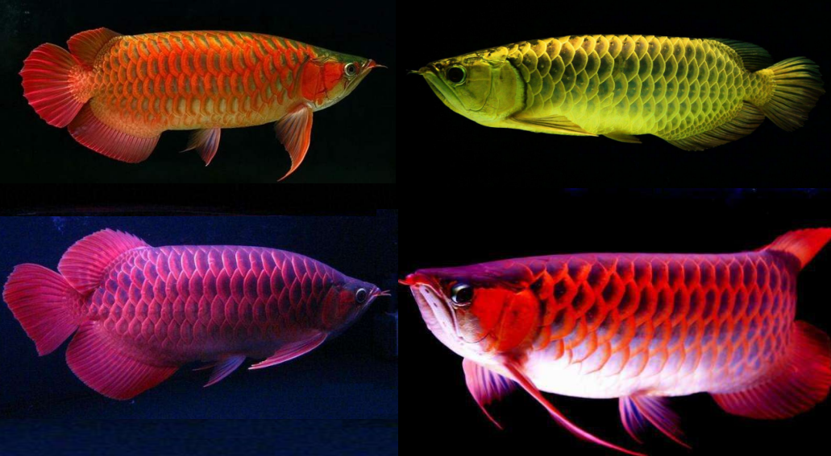

Slide 2
龙鱼的养殖
日照职业技术学院
宋维彦

Slide 3
第四节、龙鱼的鉴赏及选择
龙鱼一般从以下9个方面鉴赏和选择【视频】
一、颜色： 是最重要的因素。龙鱼瑰丽的颜色也是其作为观赏鱼的一个主要原因。但龙鱼的颜色受血统（60％）、水质（20％）、饵料（10％）和光照（10％）等因素的影响。

Slide 4
鱼的色彩因龙鱼品种而定，不同种对颜色有不同的标准。
例如红尾金龙：鳞片应有金框，全身色泽均匀，背部颜色要浅，后三鳍，特别是尾鳍颜色要鲜红。

Slide 5
二 、体形
从侧面看龙鱼的身体应当长、宽且平直。身体的各部分比例要协调，鱼身体的线条流畅。
从上往下看，鱼的宽度由其头部到腹鳍的地方要平行。
从腹部以后到其尾部，鱼体便逐渐地变窄。
淘汰：头部呈圆形；驼背；眼睛过于大的龙鱼。

Slide 6
三、鳞片
所有的鳞片都应该完整，大而带有光泽，大小均匀一致，并井然有序地排列成行。
但要达到这样的要求比较困难。因此，只要鳞片的大小和形状差距不大即可。

Slide 7
四、触须
龙鱼的触须相对应传说中的龙角，是权威和尊严的象征。因此，龙鱼的触须必须是朝上的，且长而笔直，左右一致。
其颜色和龙鱼品种相近。
金龙触须的颜色应该介于黑和深褐色之间。
超级红龙的则应该是粉红或者红色 。

Slide 8
五、鳍
胸鳍和腹鳍均必须是平直的，不应有卷曲之感。
尾鳍、臀鳍和背鳍：应与其体长和体高成比例。总体上较大的鳍会较为人们所偏爱。
注意：
健康的鱼在游泳的时候，鳍都是张开的。
患病的鱼则是蜷缩的。

Slide 9
六、泳姿
游泳顺畅，轻盈既是审美的需要，也是判别鱼健康与否的标准。
另外，龙鱼喜欢栖息在水面附近的鱼类，否则说明鱼不健康。

Slide 10
七、眼睛
两眼的大小一致，并与其体长和体高成比例
必须清晰明亮和紧附着眼窝
眼睛不能下垂

Slide 11
八、嘴
上颚和下颚相称，在闭合时应该是紧紧合拢，不外突。
一条鱼的上下颚有无突出是很难在它还是幼鱼的时候被察觉出来的。只有在成鱼时，这个缺点才会比较被发现。

Slide 12
九、鳃盖
鳃盖要紧贴着头部
鳃盖都应该是闪亮有光泽的。

Slide 13
本章思考题
1. 龙鱼最早被生物学家发现定名是在那一年？在什么地方？
2. 龙鱼作为观赏鱼风行的原因是什么？
3. 根据龙鱼的分布区域可将龙鱼分成哪几类？
4. 美洲龙鱼的主要分布区在什么地方？
5．亚洲龙鱼主要分布在什么地方？

Slide 14
6. 银龙和黑龙的区别是什么？
7. 金龙鱼的主要形态特征是什么？
8. 红龙鱼的主要形态特征是什么？
9. 简述龙鱼的生态习性。
10. 简述龙鱼的繁殖习性。
11. 养殖龙鱼对水质的处理有哪些要求？
12. 龙鱼的选择和鉴赏有哪些方面的要求？

Slide 15
The End

